Slide 1


Номинация: Плакат. Студенты профильных учебных заведений
1 место, Сергеева Полина, ТАУ, ДзБИиА24
1 место, Воробьева Маргарита, ТАУ, ДзБ3Д24

Slide 2


2 место, Рыбакова Вера, ТАУ, ДзБГД24
1 место, Масалова Дарья, ТАУ, ДзБГД24

Slide 3

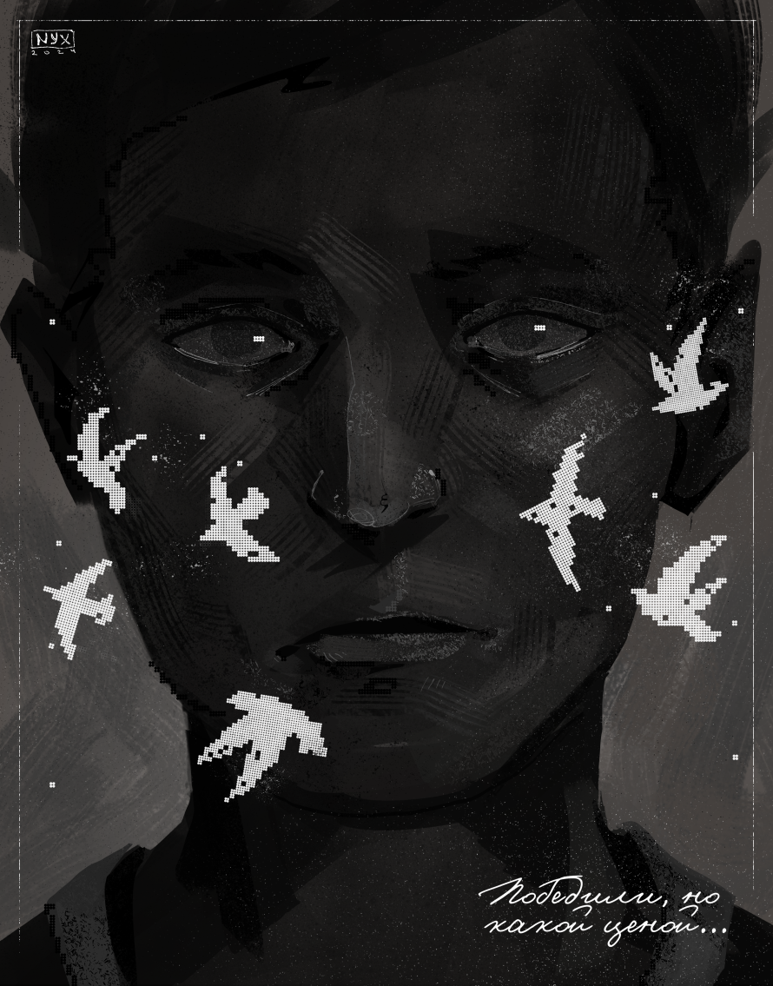
2 место, Мурзаева Софья, ТАУ, ДзБИиАоз24
2 место, Юрченко Анастасия, ТАУ, ДзБИиА23

Slide 4


3 место, Артемьева Полина, ТАУ, ДзБГД24
3 место, Мурзаев Даниил, ТАУ, ДзБГД24

Slide 5

3 место, Юдина Инна, ДзБИиА24

Slide 6


Номинация: Плакат. Учащиеся общеобразовательных школ
1 место, Копытцева Анастасия, ГБОУ №1, г. Нефтегорск
1 место, Гурина Анна-София, СОШ ОЦ с. Борское

Slide 7


1 место, Матросова Полина, СОШ ОЦ с. Челно-Вершины
2 место, Князева Варвара, ГБОУ №1, г. Нефтегорск

Slide 8


3 место, Карпова Вероника, СОШ с. Андросовка
2 место, Каверина Ирина, г. Нефтегорск

Slide 9
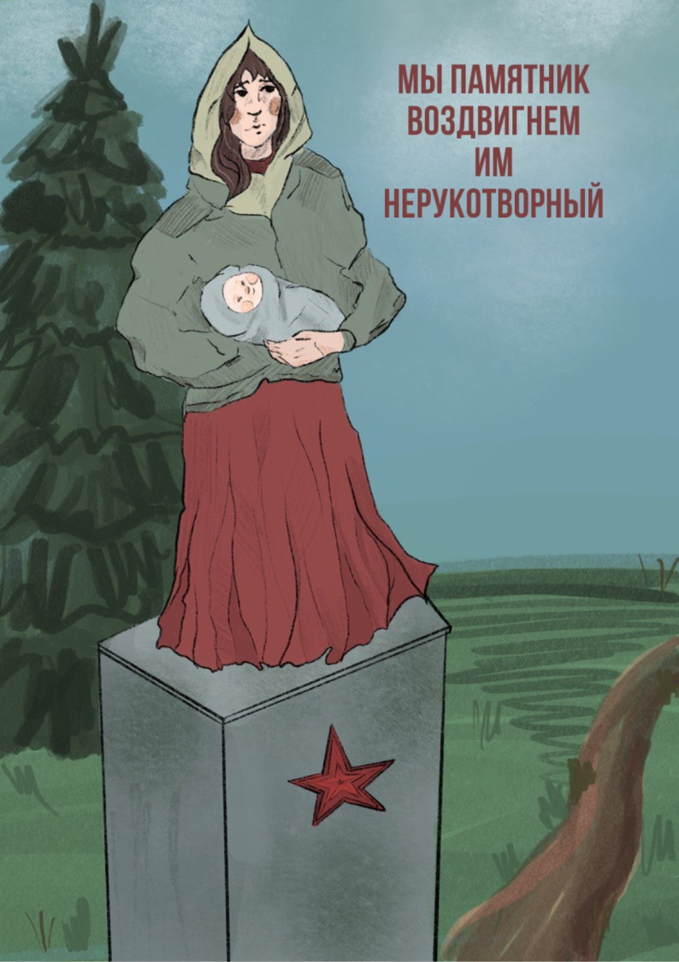
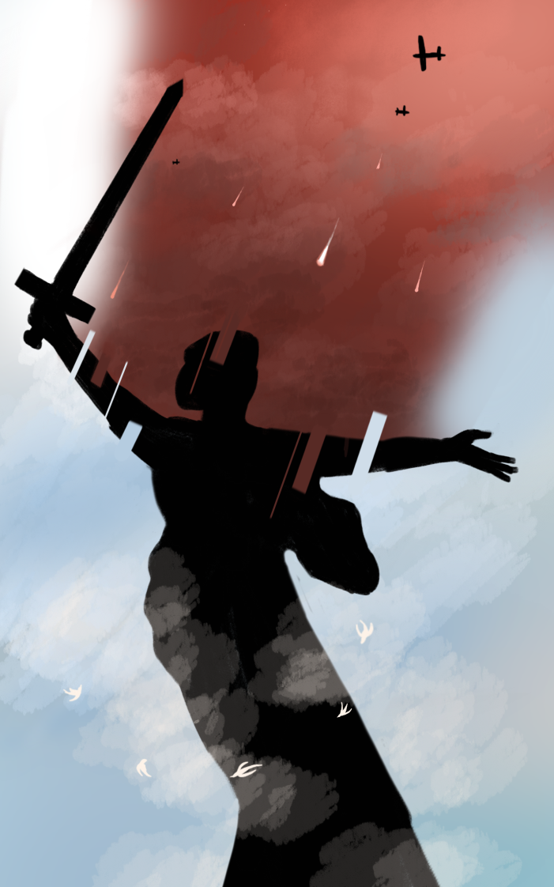
3 место, Яна Селифонова
3 место, Иванова Алина

Slide 10

Номинация: Скетч
1 место, Князева Варвара, ГБОУ №1, г. Нефтегорск

Slide 11
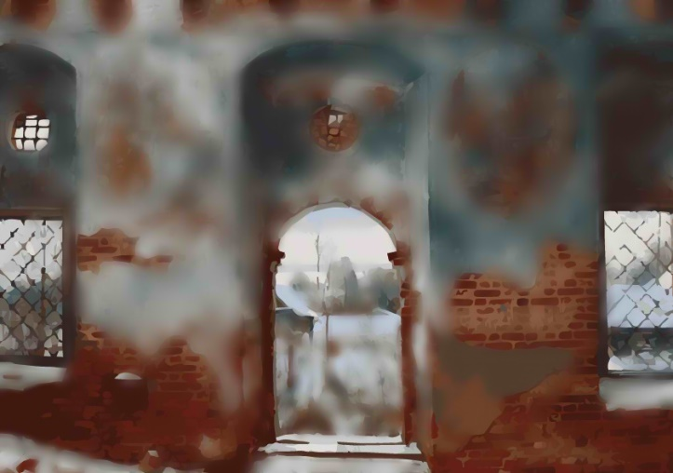

Номинация: Рисунок. Учащиеся общеобразовательных школ
1 место,Князева Варвара, ГБОУ №1, г. Нефтегорск
1 место, Колеснев Леонид, ГБОУ №1, г. Нефтегорск

Slide 12
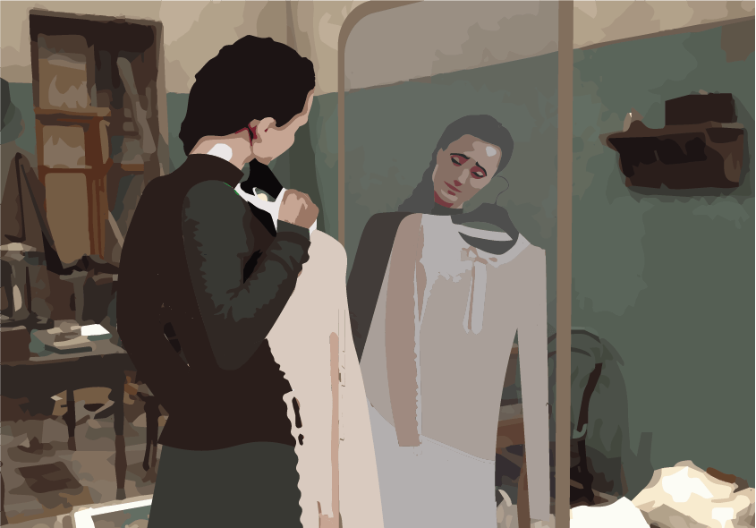
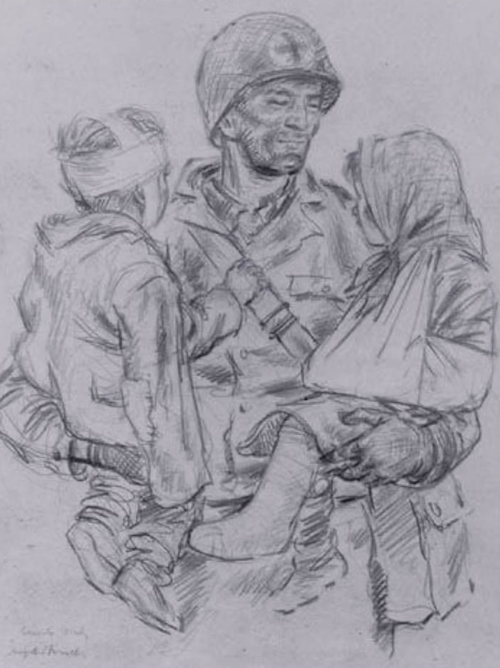
1 место, Лукьянова Олеся, ГБОУ №1, г. Нефтегорск
2 место, Литвиненко Владислав, МБОУ Школа №83, г. Тольятти

Slide 13
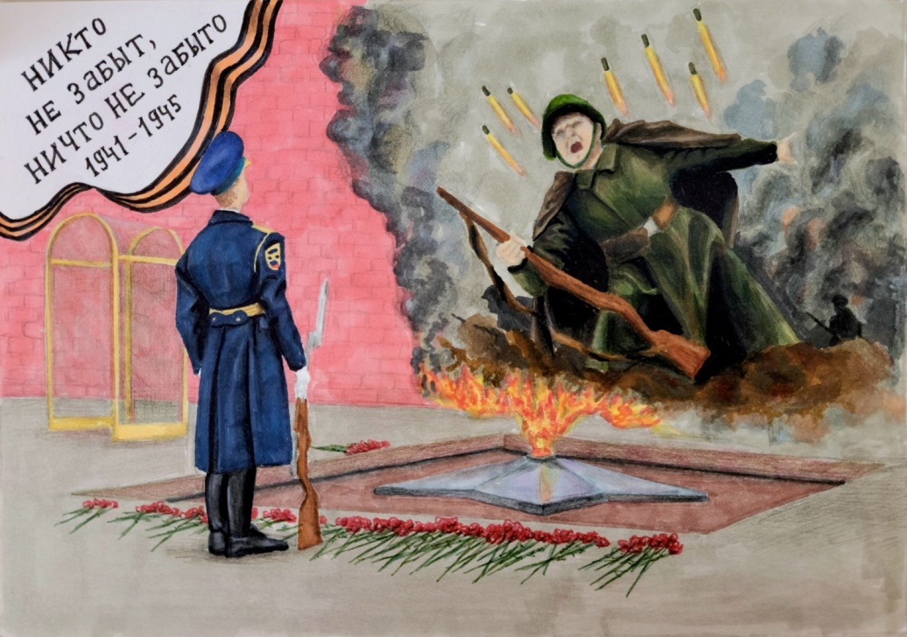
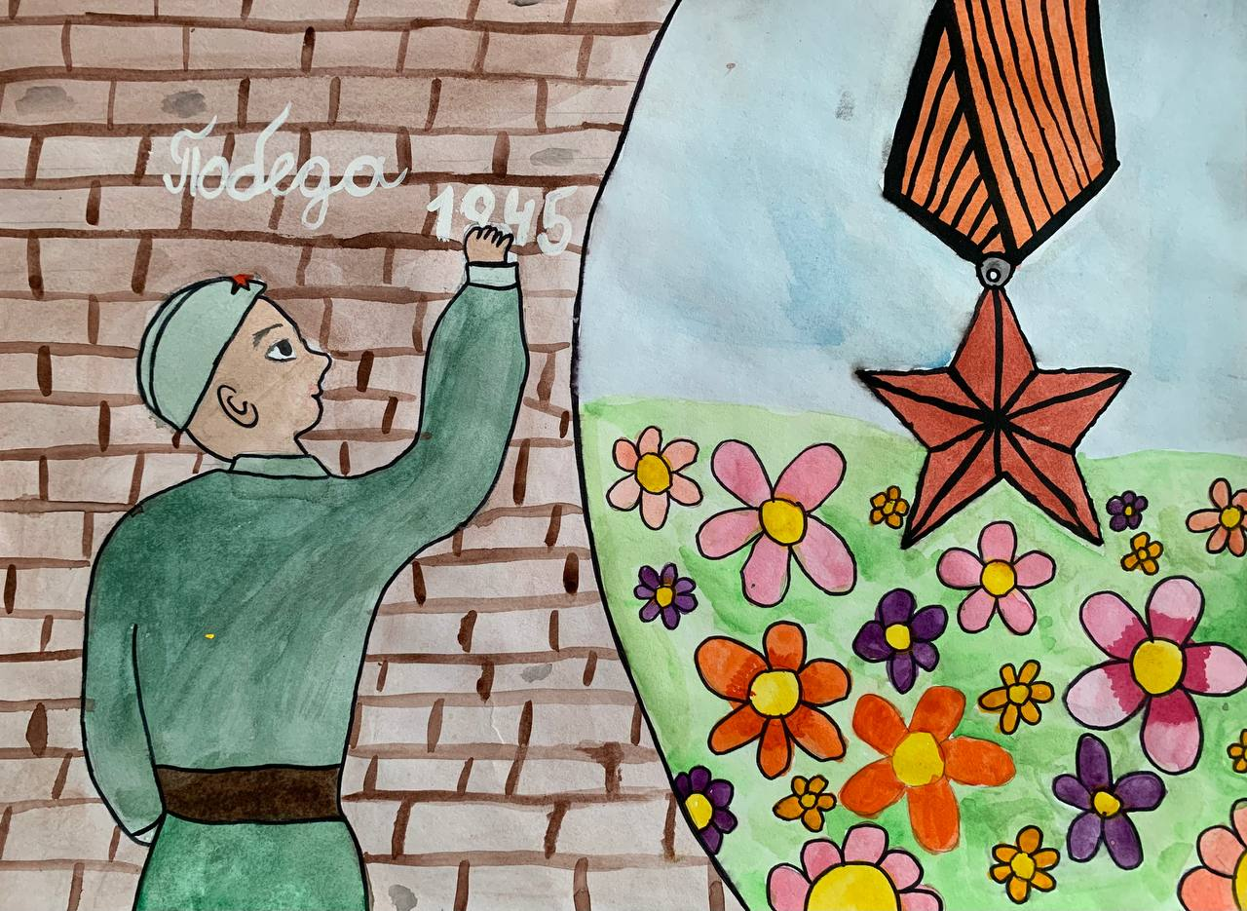
2 место, Миронова Алёна, МБОУ школа № 154, г. Самара
2 место, Расулова Алина, школа № 73 имени Героя Советского Союза Н.Ф. Карацупы

Slide 14
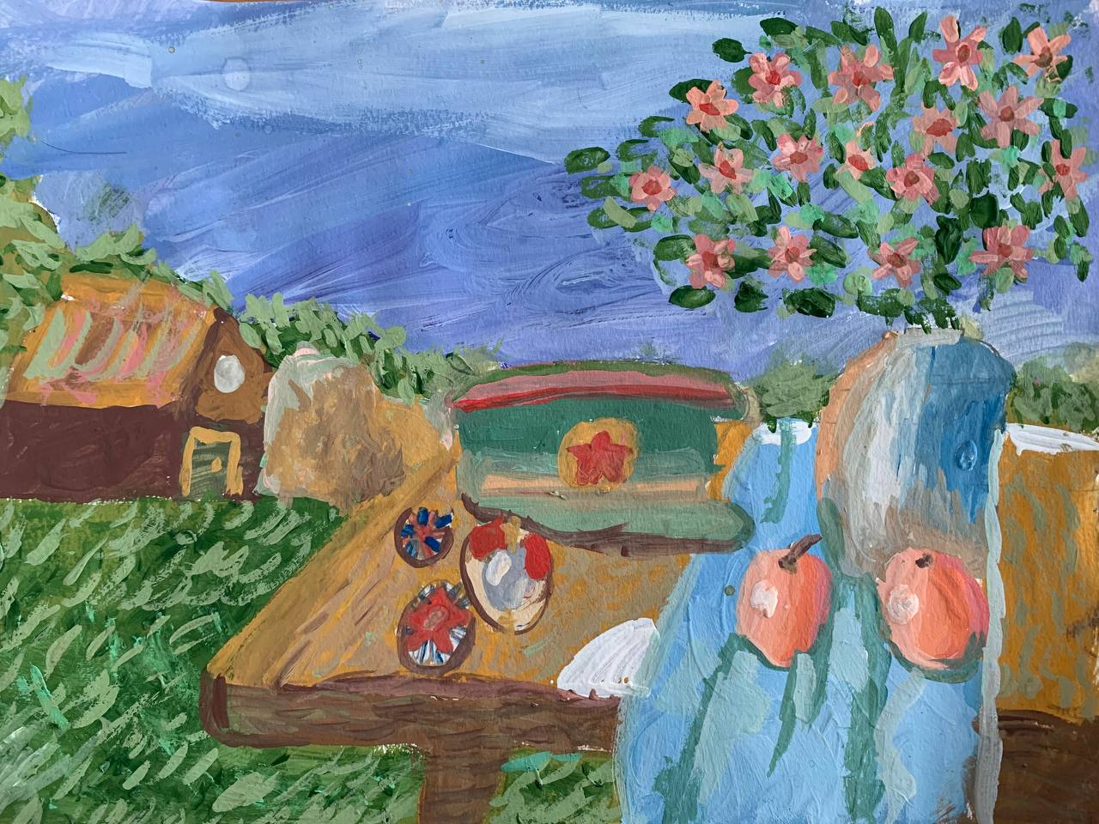
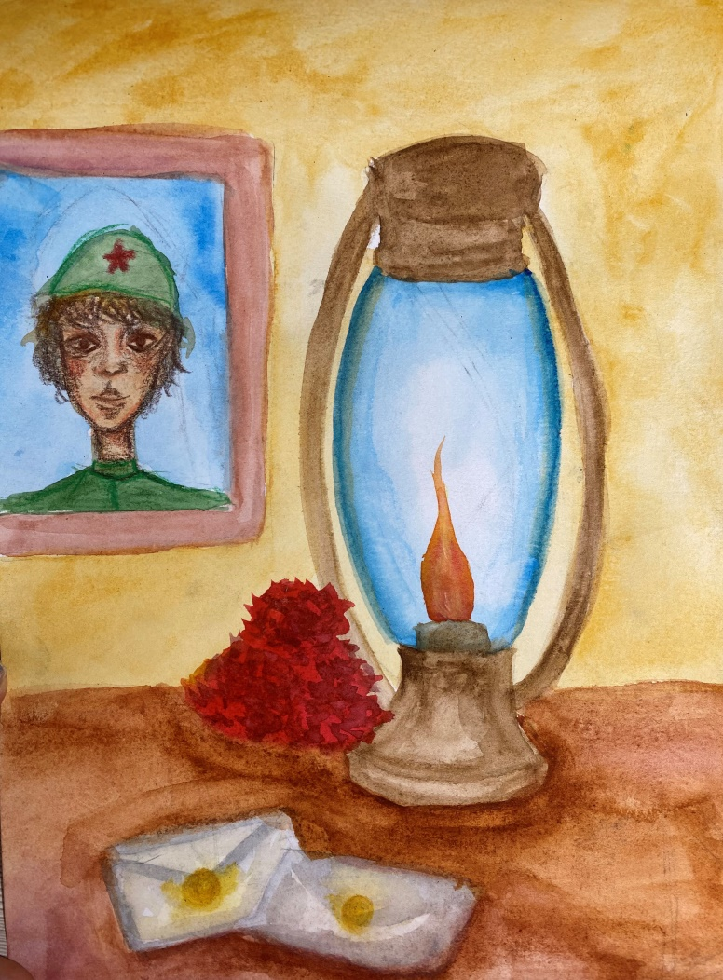
2 место, Остроухова Анастасия, школа №73
имени Героя Советского Союза Н.Ф. Карацупы
3 место, Ермакова Арина

Slide 15
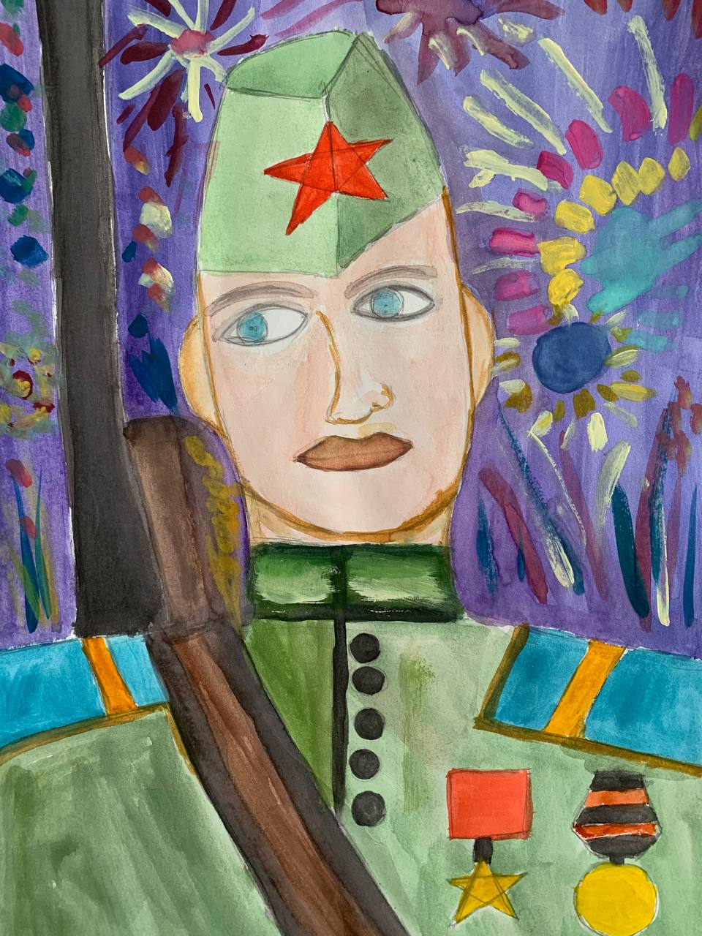
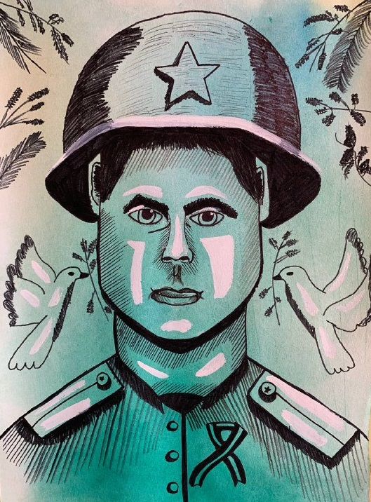
3 место, Мосалкова Анфиса, школа №73
имени Героя Советского Союза Н.Ф. Карацупы
3 место, Павлова Арина, школа №73
имени Героя Советского Союза Н.Ф. Карацупы

Slide 16
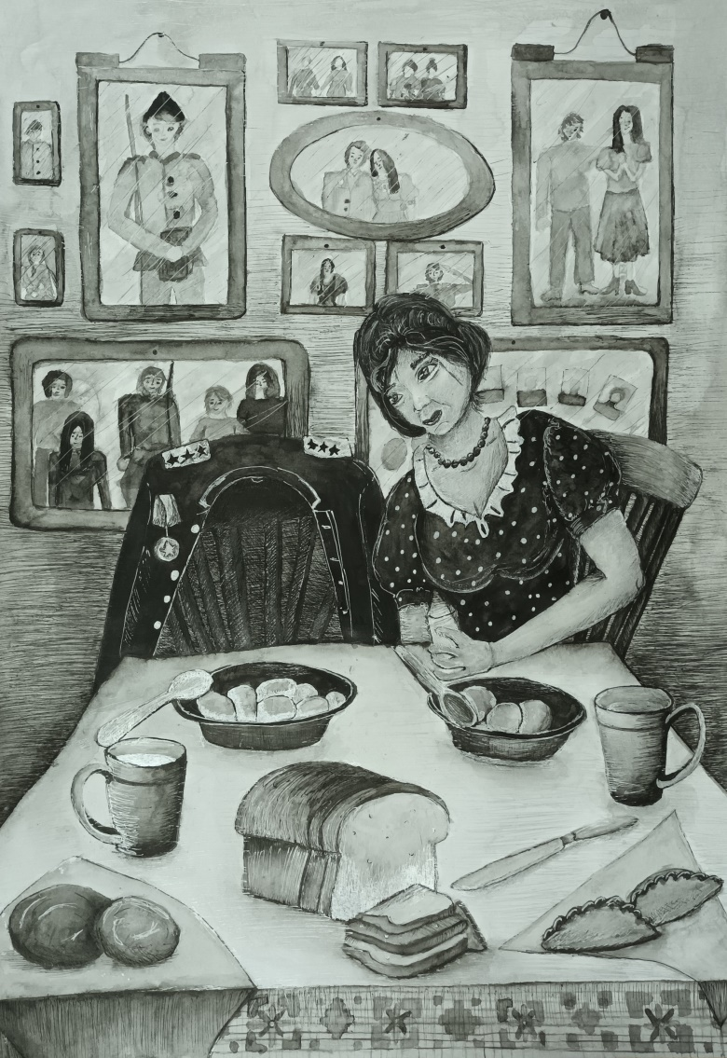
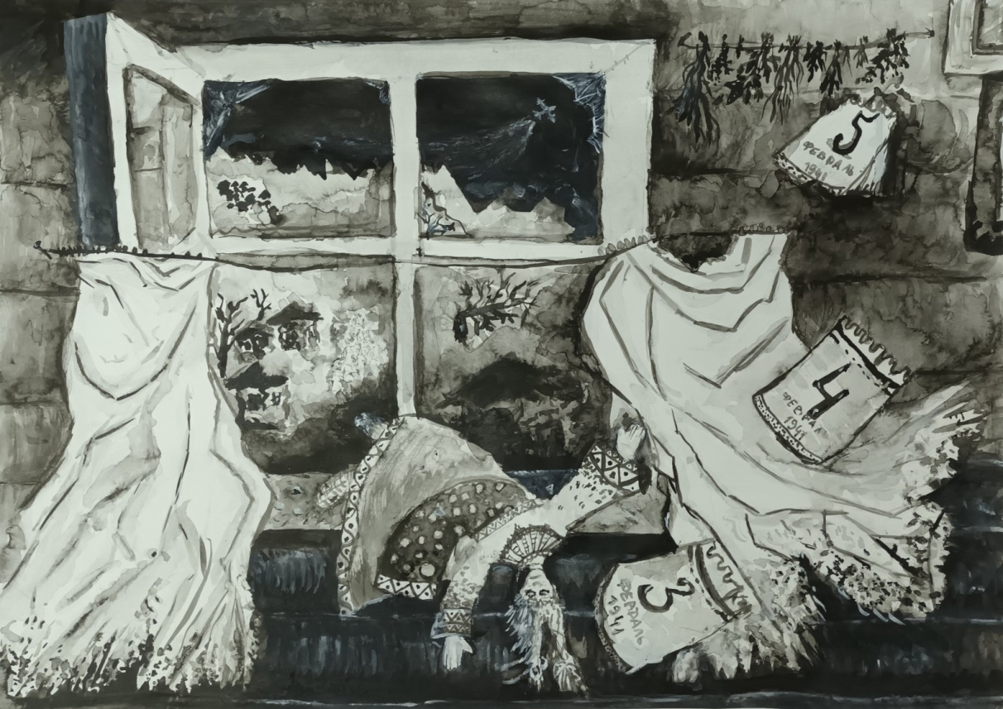
Номинация: Рисунок. Учащиеся художественных школ
1 место, Александра Починкина, МБУ ДО «Детская школа искусств Центрального района», г. Тольятти
1 место, Яна Никитина, МБУ ДО «Детская школа искусств Центрального района», г. Тольятти

Slide 17
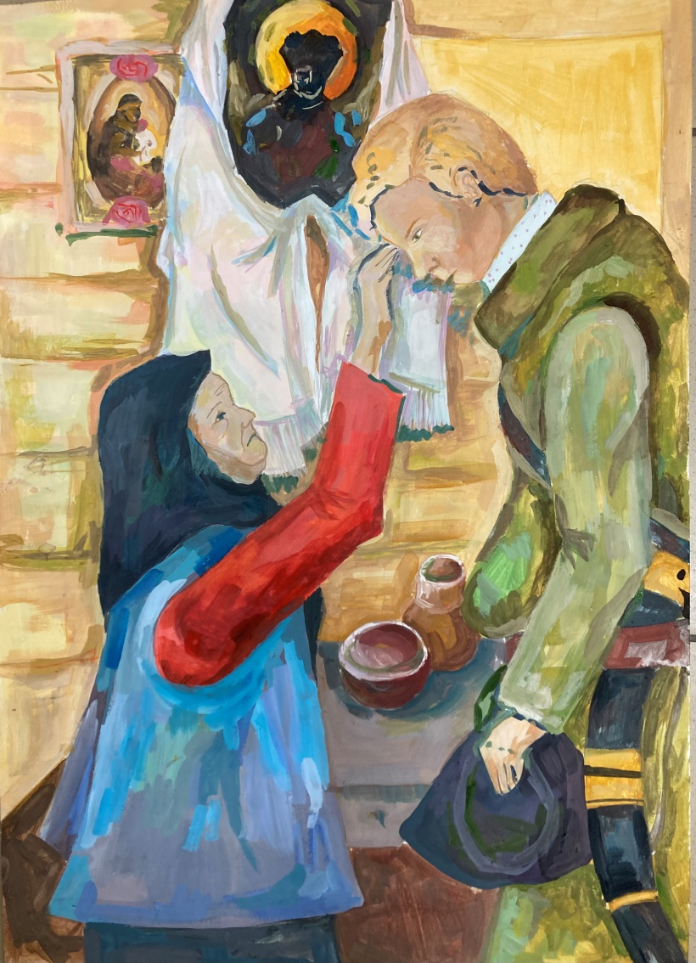
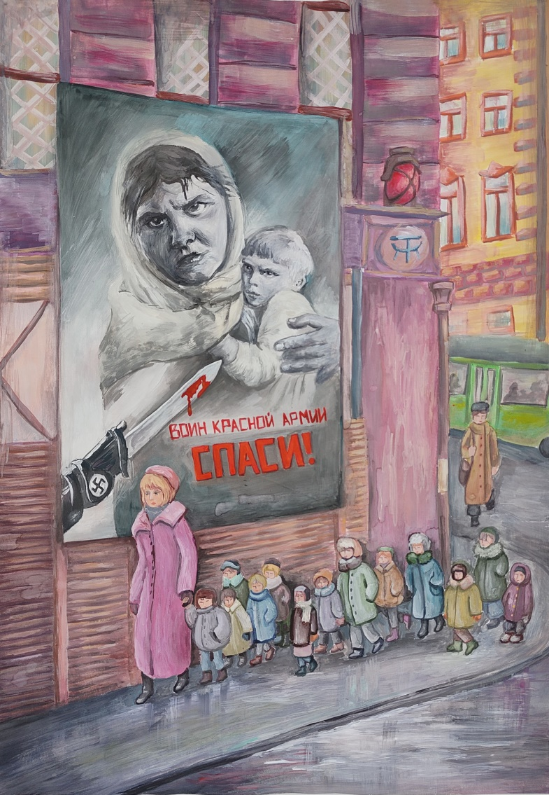
1 место, Абалымова Мария, МБУ ДО «Детская школа искусств Центрального района», г. Тольятти
2 место, Кузина Мария, МБУ ДО «Детская школа искусств Центрального района», г. Тольятти

Slide 18
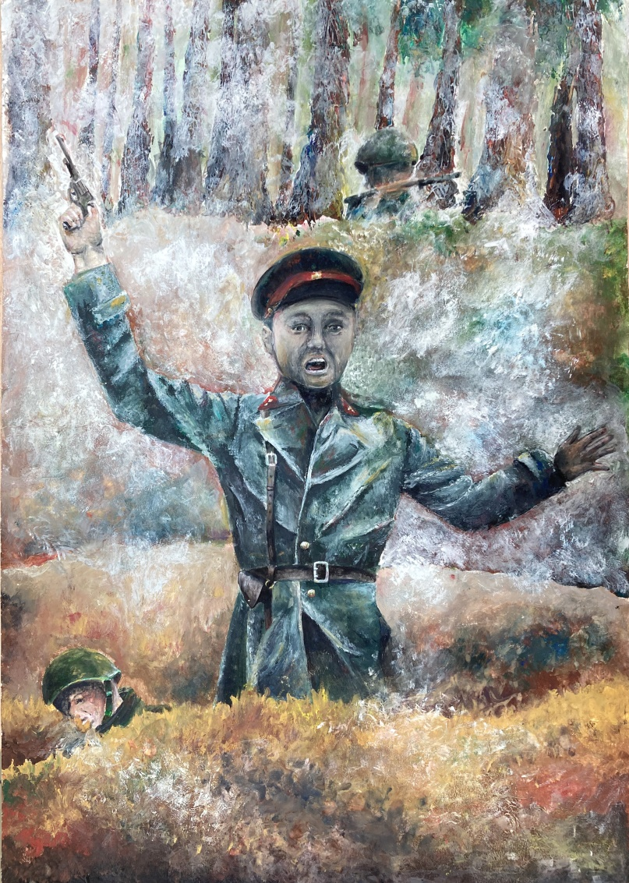
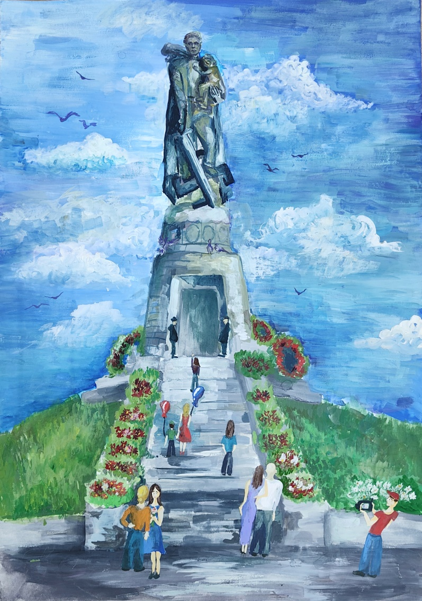
2 место, Куликова Виталина, МБУ ДО «Детская школа искусств Центрального района», г. Тольятти
2 место, Зубчик Ирина, МБУ ДО «Детская школа искусств Центрального района», г. Тольятти

Slide 19
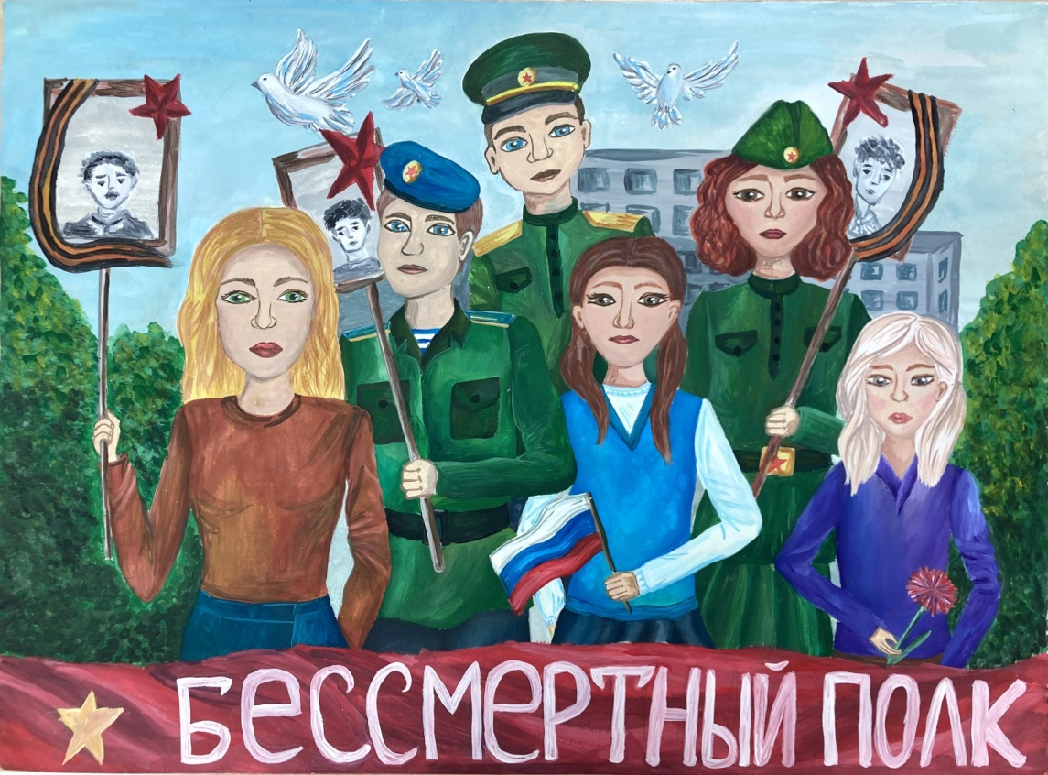
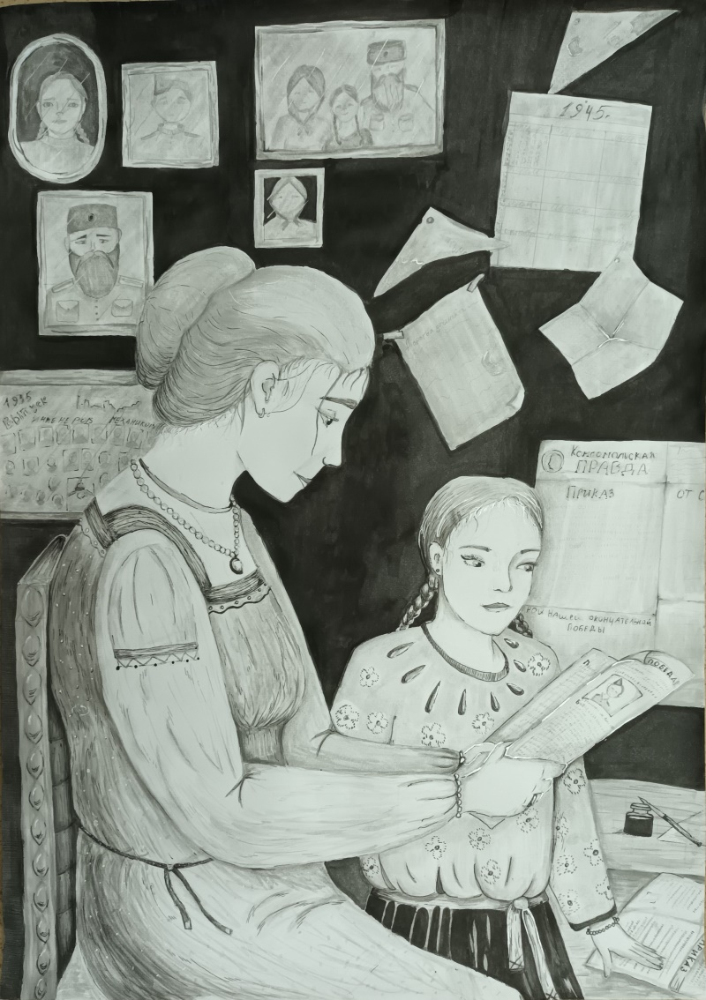
3 место, Козикова Мария, МБУ ДО «Детская школа искусств Центрального района», г. Тольятти
3 место, Софья Чернышова, МБУ ДО «Детская школа искусств Центрального района», г. Тольятти

Slide 20
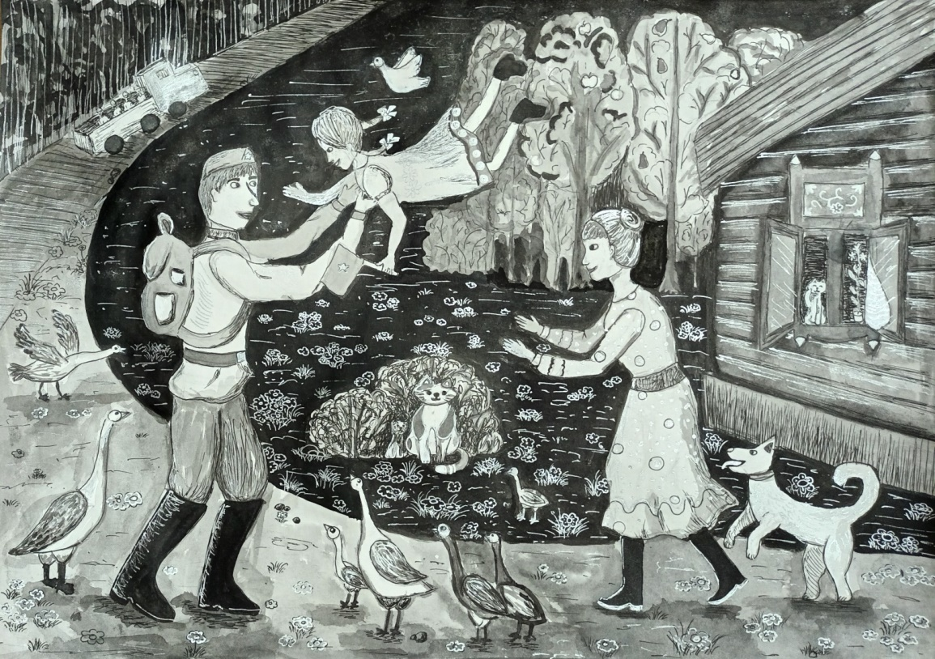
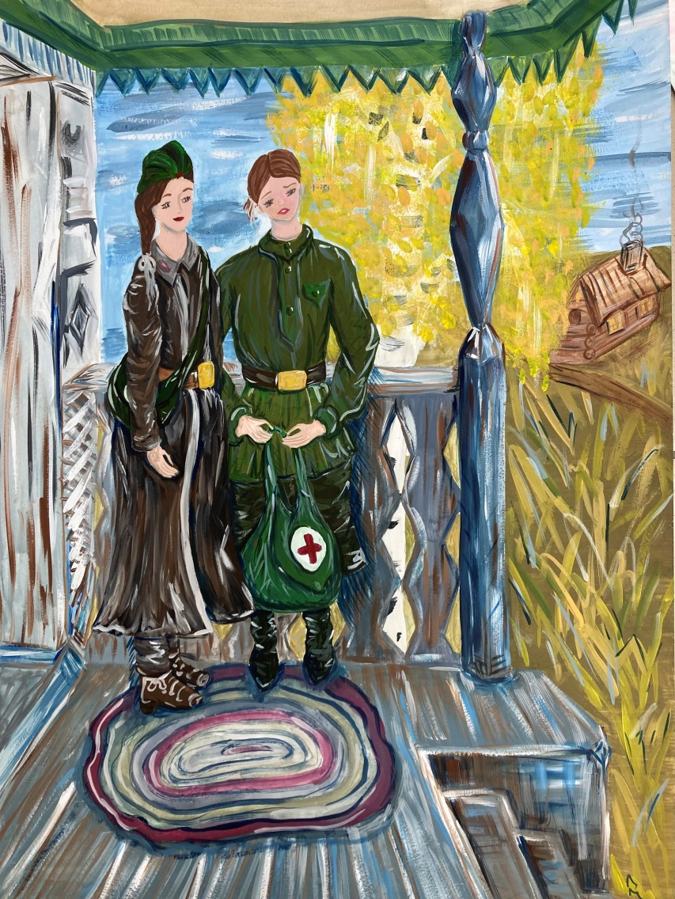
3 место, Анна Кодрян, МБУ ДО «Детская школа искусств Центрального района», г. Тольятти
3 место, Бражник Варвара, МБУ ДО «Детская школа искусств Центрального района», г. Тольятти

